Slide 1


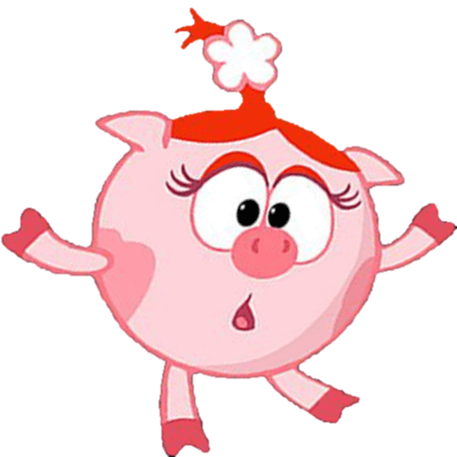
Что означает безопасность дошкольников
Подготовила:
Воспитатель МБДОУ Починковский д/с №2 Ликсудеева Н.А.

Slide 2
Формула безопасности гласит: предвидеть опасность; при возможности избегать: при необходимости действовать. Для детей она зарифмована в стихах:
Безопасности формула есть:
Надо видеть, предвидеть, учесть.
По возможности – все избежать,
А где надо – на помощь позвать.

Slide 3
Можно выделить ряд опасностей, связанных с местом пребывания ребёнка:
1. Опасности дома.
2. Опасности на дороге и улице.
3. Опасности на природе.
4. Опасности в общении с незнакомыми людьми.

Slide 4
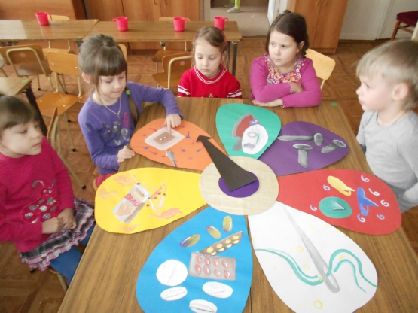
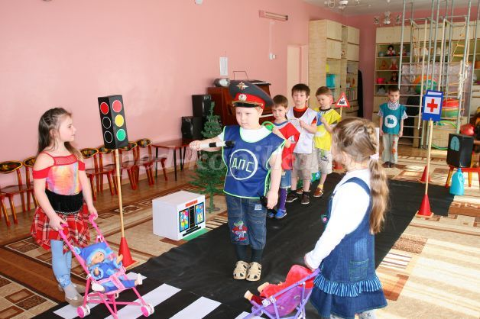
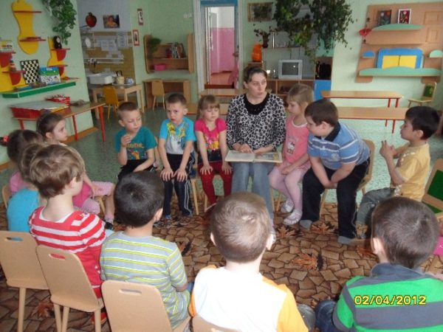
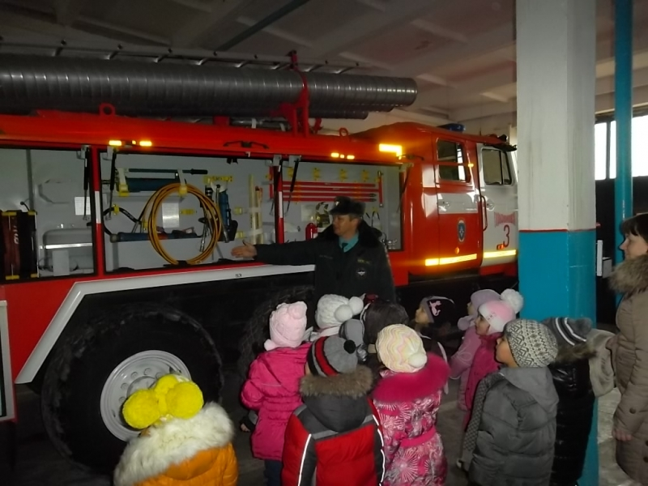
Работа с детьми

Slide 5
Работа с родителями
Важно не только оберегать ребенка от опасности, но и готовить его к встрече с возможными трудностями, формировать представление о наиболее опасных ситуациях, о необходимости соблюдения мер предосторожности, прививать ему навыки безопасного поведения в быту совместно с родителями, которые выступают для ребенка примером для подражания.
В этом направлении можно с родителями проводить следующую работу:
1) проводить родительские собрания; консультации; семинары; открытые просмотры; вечера - развлечений и выставок художественно- продуктивной деятельности детей и взрослых
2) оформление стенда «Дошкольник - в безопасной среде», где можно разместить для воспитателей и родителей:
• памятки «Пользования электричеством для детей и взрослых», «Порядок действий при несчастном случае»;
• буклеты «Основа безопасности жизни детей», «Воспитываем грамотного пешехода», «Основы безопасности жизнедеятельности детей дошкольного возраста», «Доктор Айболит»;
• консультации «Знакомим детей с лекарственными растениями», «Роль семьи в снижении дорожно-транспортного травматизма», «Шалость детей с огнем» и т. д.
• Рекомендации для родителей: ПДД, Азбука пешехода.

Slide 6
Работа с педагогическим коллективом и персоналом
Безопасность – это не только обучение детей основам здорового образа жизни, не только осторожное и правильное поведение детей в тех или иных ситуациях. А так же и безопасность образовательного процесса, а именно:
• Безопасная среда (закреплённые шкафы, стеллажи; отсутствие ядовитых и колючих растений; безопасное расположение растений в группе; оборудование помещений, где находятся дети, соблюдая меры противопожарной безопасности)
• Правильное хранение различных материалов, медикаментов (ножницы, иголки находятся в недоступном для детей месте, соответствуют требованиям; лекарства находятся только в аптечке, аптечка в недоступном для детей месте; моющие средства находятся так же в недоступном для детей месте)
• Мебель, подобранная по росту детей; маркировка мебели
• Маркировка постельного белья
• Правильное освещение
• Проверка участков перед выходом на прогулку (уборка битых стёкол, устранение острых предметов и т. д)

Slide 7
Мы, взрослые, несём персональную ответственность за жизнь и здоровье детей.
Забота о сохранности детской жизни – важнейшая задача, стоящая перед нами.
И нужно помнить, что главное – это личный пример родителей, воспитателей и просто взрослых людей.

Slide 8

Спасибо за внимание!

